Slide 1
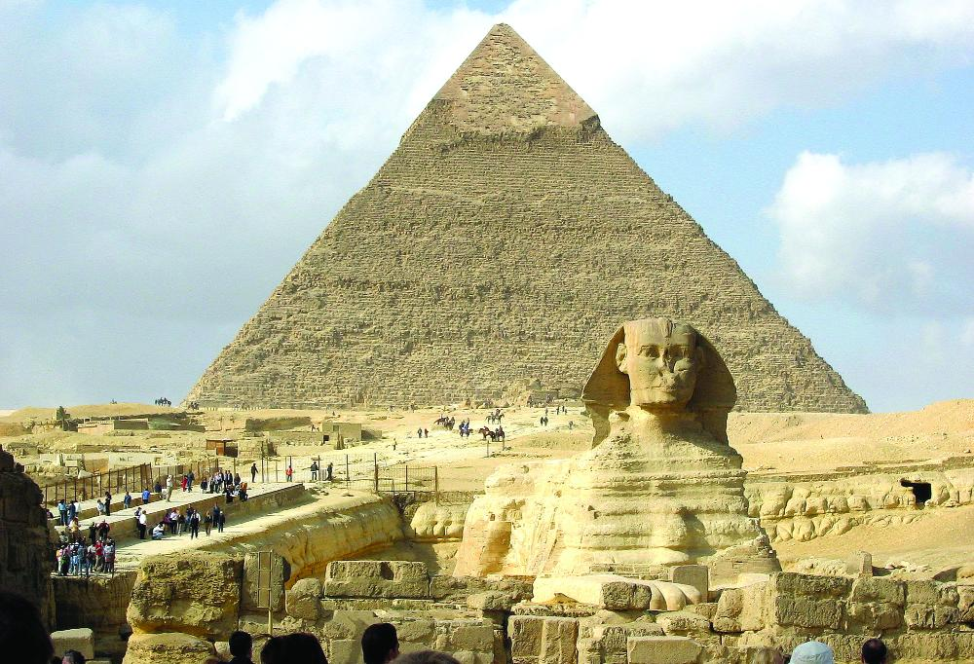
সবাইকে শুভেচ্ছা

Slide 2
শিক্ষক পরিচিতি
পাঠ পরিচিতি
শ্রেণিঃ একাদশ
বিষয়ঃ ইসলামের ইতিহাস ও সংস্কৃতি ১ম পত্র (সভ্যতা)
সময়ঃ ৪৫ মিনিট
চামেলি আফরোজ
প্রভাষক:
ইসলামের ইতিহাস ও সংস্কৃতি
সফিউদ্দিন সরকার একাডেমী এন্ড কলেজ
মোবাইল নং:01711565687

Slide 3
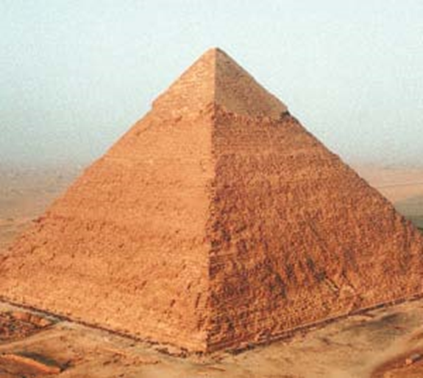
পিরামিড

Slide 4
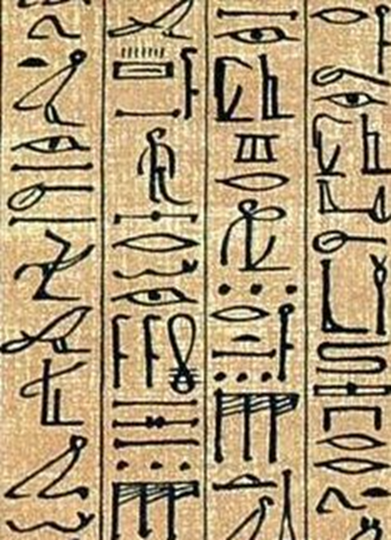
লিখন পদ্ধতি

Slide 5
ফারাউদের মমি

Slide 6
“সভ্যতায় মিশরীয়দের অবদান”
অধ্যায়: প্রথম
পরিচ্ছেদ: দ্বিতীয়

Slide 7
শিখনফল
এই পাঠ শেষে শিক্ষার্থীরা-
সভ্যতা কী তা বলতে পারবে।
পিরামিড তৈরির কৌশল বলতে পারবে ।
বিশ্ব সভ্যতায় মিশরীয়দের অবদান বলতে পারবে।

Slide 8
সভ্যতা কি?
জিসবার্টের মতে, “সভ্যতা হচ্ছে সাংস্কৃতিক জীবনের একটি পরিণত স্তর”।
এল, এইচ মর্গান তাঁর Ancient Society গ্রন্থে বলেন, “সভ্যতা হচ্ছে কুসংস্কারবর্জিত সমাজের চূড়ান্ত রূপ”।
সহজ কথায়, বিজ্ঞান ও প্রযুক্তির সব বস্তুগত আবিষ্কারের ফলকে একত্রে সভ্যতা বলা হয়।

Slide 9
মিশরীয়সভ্যতা
মিশরীয়সভ্যতা হচ্ছে মিশরের নীলনদ কেন্দ্রিক মানুষ তার জীবন ধারণের ব্যবস্থা নিয়ন্ত্রণকল্পে যে যান্ত্রিক ব্যবস্থা সংগঠন সৃষ্টি করেছে তারই সামগ্রিক রূপ।

Slide 10
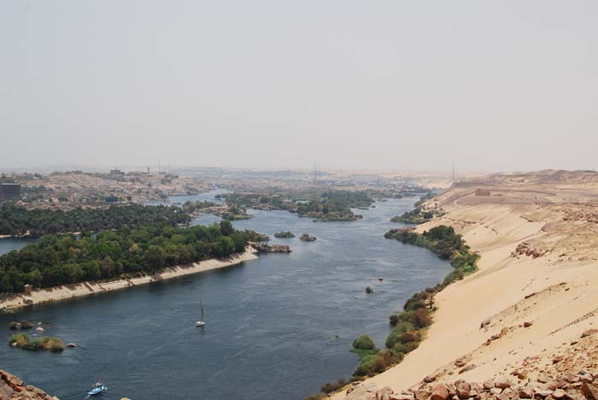
নীল নদ
নীল নদ না থাকলে মিশর মরুভূমিতে পরিণত হতো। প্রতি বছর নীল নদে বন্যা হতো। বন্যার পর পানি সরে গেলে দুই তীরে পলিমাটি পড়ে জমি উর্বর হত। জমে থাকা পলিমাটিতে জন্মাতো নানা ধরনের ফসল। এ জন্য মিশরকে নীল নদের দান বলা হয়।

Slide 11
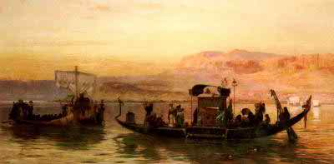
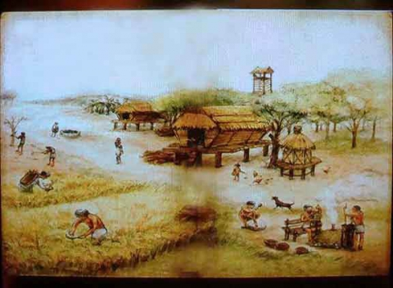
যোগাযোগ সুবিধা
কৃষি সুবিধা

Slide 12
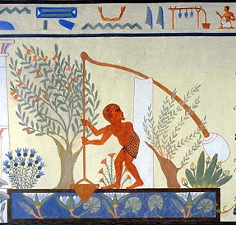
তারা উর্বর ভুমিতে ফসল চাষাবাদ করে।
শুকনা মৌসুমে সেচের মাধ্যমে চাষাবাদ করে।

Slide 13
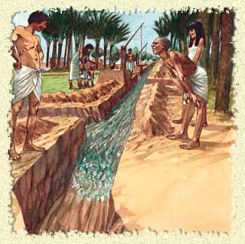
ছবিতে আমরা কি দেখছি?
সেচ ব্যবস্থা

Slide 14
একক কাজ
মিশরকে নীল নদের দান বলা হয় কেন? ব্যাখ্যা কর।

Slide 15
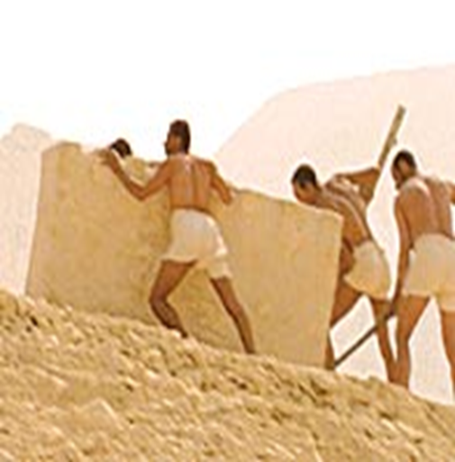
ছবিতে আমরা কি দেখছি?

Slide 16
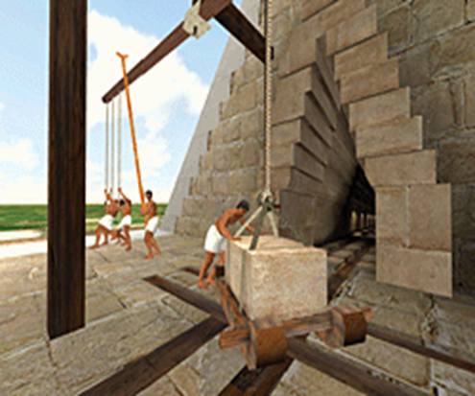
ছবিতে আমরা কি দেখছি?

Slide 17
পিরিমিড তৈরির কৌশল
২.৫ টন ওজনের পাথর উঠানো হতো

Slide 18
জোড়ায় কাজ
পিরামিড তৈরির কৌশল বলতে পারবে ।

Slide 19
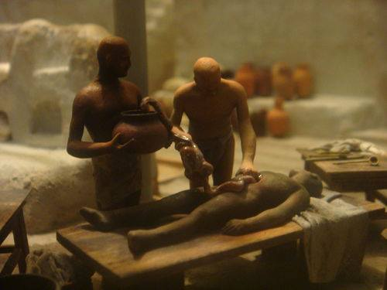
ছবিতে আমরা কি দেখছি?

Slide 20
মমি তৈরির কৌশলঃ
মৃতদেহের পচন ঠেকানোর জন্য শরীরের পচনশীল অংশ এবং মাথার মগজ বের করে আনা হত। সব পচনশীল অংশ সরিয়ে বাকি থাকতো হাড়, মাংস আর চা পেঁচানো দেহ। এর ভেতরে ভরে দেওয়া হত কাঠের গুঁড়ো বা পাতলা কাপড়। মৃতদেহটি এক ধরণের তরল ওষুধে ভিজিয়ে রাখতো। গাছ-গাছড়া দিয়ে তৈরি মলম শরীরে লাগিয়ে পাতলা ও নরম একগাদা কাপড় দিয়ে খুব সাবধানে মৃতদেহের পা থেকে মাথা পর্যন্ত পেঁচানো হতো। এই কাপড়ও এক ধরণের তরলে ভিজিয়ে নেয়া হতো। এতে করে মমিটি জমে শক্ত হয়ে যেত।

Slide 21
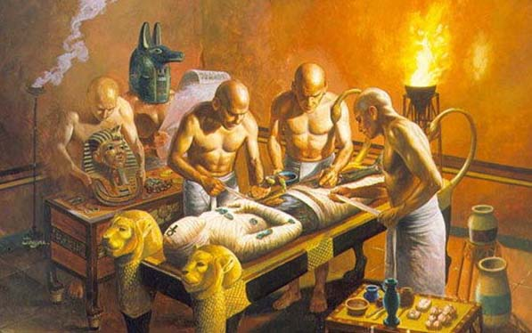
ছবিতে আমরা কি দেখছি?
পাতলা ও নরম কাপড় দিয়ে পা থেকে মাথা পর্যন্ত পেঁচানো হচ্ছে

Slide 22
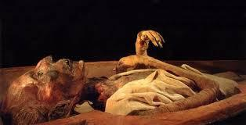

Slide 23
প্রাচীন মিশরীয়দের ধর্মবিশ্বাস
আমনরে
(সূর্যদেবতা)

Slide 24
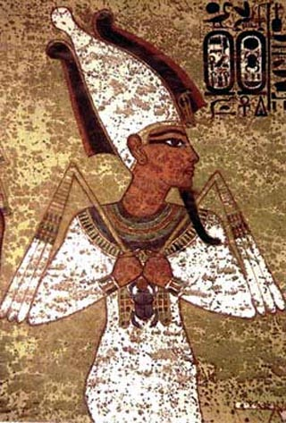
প্রাচীন মিশরীয়দের ধর্মবিশ্বাস
ওসিরিস
(নীল নদের দেবতা)

Slide 25
প্রাচীন মিশরের ধর্ম
প্রাচীন মিশরীয়দের ধর্ম ছিলো জীবনের খুবই গুরুত্বপূর্ণ বিষয়। তাদের বিশাল আকারের পিরামিড তৈরি, মৃতদেহ সংরক্ষণ, ভাস্কর্য নির্মাণ, পিরামিডের দেয়ালে ছবি অংকন ও এক ধরনের লেখা উদ্ভব- এ সবকিছুই ছিল তাদের ধর্মীয় অনুপ্রেরণা ।
তাদের প্রধান দেবতা ছিলেন সূর্য । প্রথম দিকে সূর্যদেবতার নাম ছিল রে’ বা ‘রা। তারা বিশ্বাস করত - দেবতারা মিলে পরিচালনা করছেন পুরো পৃথিবী।

Slide 26
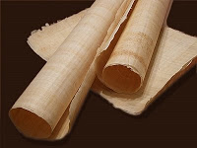
প্রাচীন মিশরীয়দের কাগজ আবিষ্কার
নীল নদের তীরের নলখাগডা দিয়ে তারাপ্যাপিরাস
(কাগজ) তৈরী করতো

Slide 27
কাগজের ব্যবহার
মিশরীয়রা কবিতা, গান, ধর্মকথা—এসব লেখার জন্য তারা খুঁজতে থাকে সহজ কোনো উপাদান। নীল নদের তীরে জলাভূমিতে প্যাপিরাস নামে একধরনের নলখাগড়া-জাতীয় উদ্ভিদ জন্মাত। এই গাছ থেকেই কাগজ তৈরি করলো মিশরীয়রা।

Slide 28
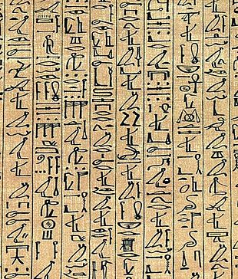
ছবিতে আমরা কি দেখছি?

Slide 29
প্রাচীন মিশরীয়দের লিখন পদ্ধতি
হায়ারোগ্লোফিক হলো চিত্র লিপি বা পবিত্র লিপি। খুবই জটিল ও অলংকারিক এই লিপি কেবল মন্দির, সমাধি ও প্রাসাদের গাত্রে খোদিত হত।

Slide 30
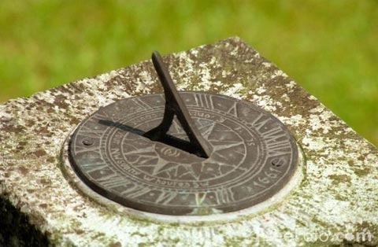
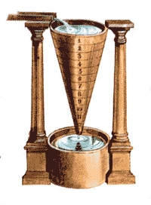
মিশরীয়দের আবিষ্কার
জলঘড়ি
ছায়াঘড়ি

Slide 31
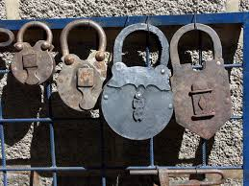
প্রথম তালার
ব্যবহার

Slide 32
দলীয় কাজ
সভ্যতায় মিশরীয়দের আবদান ব্যাখ্যা কর।

Slide 33
মূল্যায়নঃ
১)প্রাচীন মিশরীয়দের লিখন পদ্ধতির নাম কি?
ক) হায়ারোগ্লোফিক
খ)কিউনিফর্ম
গ) জ্যামিতি
ঘ) মমি

Slide 34
বাড়ির কাজ
প্রাচীন মিশরীয়দের সমাজ ব্যবস্থা কেমন ছিল? ব্যাখ্যা কর।

Slide 35
সবাইকে ধন্যবাদ

